Slide 1
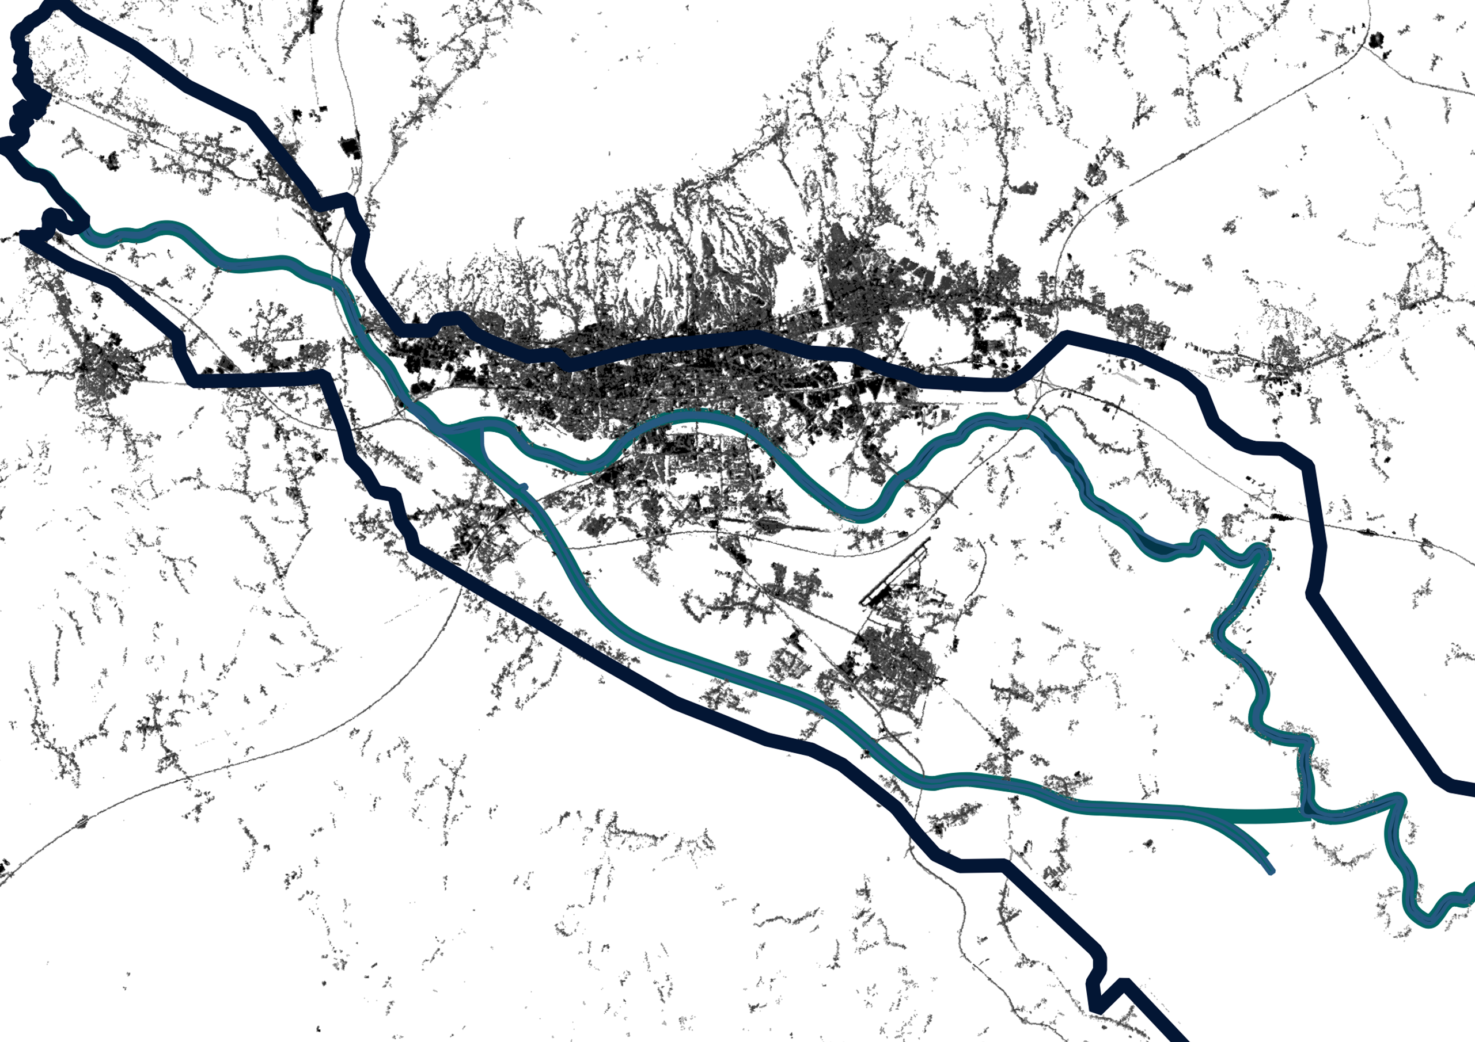

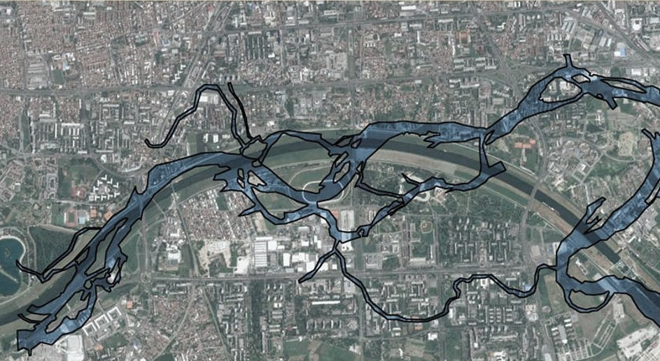
03. TRAVANJ
2025
KONCEPT BUDUĆEG RAZVOJA GRADA ZAGREBA I OKOLICE
UZ RIJEKU SAVU I KANAL SAVA-SAVA
PROSTORNI KONCEPT RAZVOJA KANALA SAVA- SAVA
Zdravko Jurčec, dipl. ing. građ.
Ivana Kralj, mag.ing.prosp.arch.
Jelena Luketa Knez, dipl. ing.arh.
ZAGREB, 03.04.2025.
KONCEPT BUDUĆEG RAZVOJA GRADA ZAGREBA I OKOLICE UZ RIJEKU SAVU I KANAL SAVA-SAVA
Jurcon Projekt

Slide 2
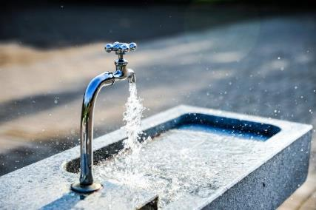
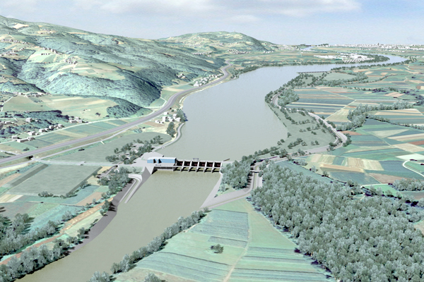
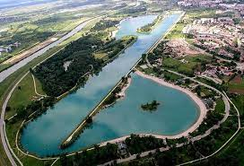
STRATEGIJA RAZVOJA
- CILJEVI KONCEPTA
Podizanje i stabilizacija razine podzemnih voda / osiguranje zaliha pitke vode
kontrola poplava
ekološka stabilnost i zaštita bioraznolikosti
realizacija kapitalnih projekata na rijeci Savi i kanalu Sava-Sava
ekološki prihvatljiv protok vode u koritu
rijeke Save
korištenje obnovljivih izvora energije
Navodnjavanje poljoprivrednih površina
Podizanje nivoa vode postojećih jezera
uz Savu
Notes:
Ovaj koncept hidrotehničkog rješenja sa planiranim hidroelektranama na kanalu Sava- Sava , osim podizanja i stabilizacije razine podzemnih voda , kontrola poplava, korištenje obnovljivih izvora energije otvara mogućnost realizacije kapitalnih projekata na rijeci Savi i kanalu Sava-Sava.

Slide 3

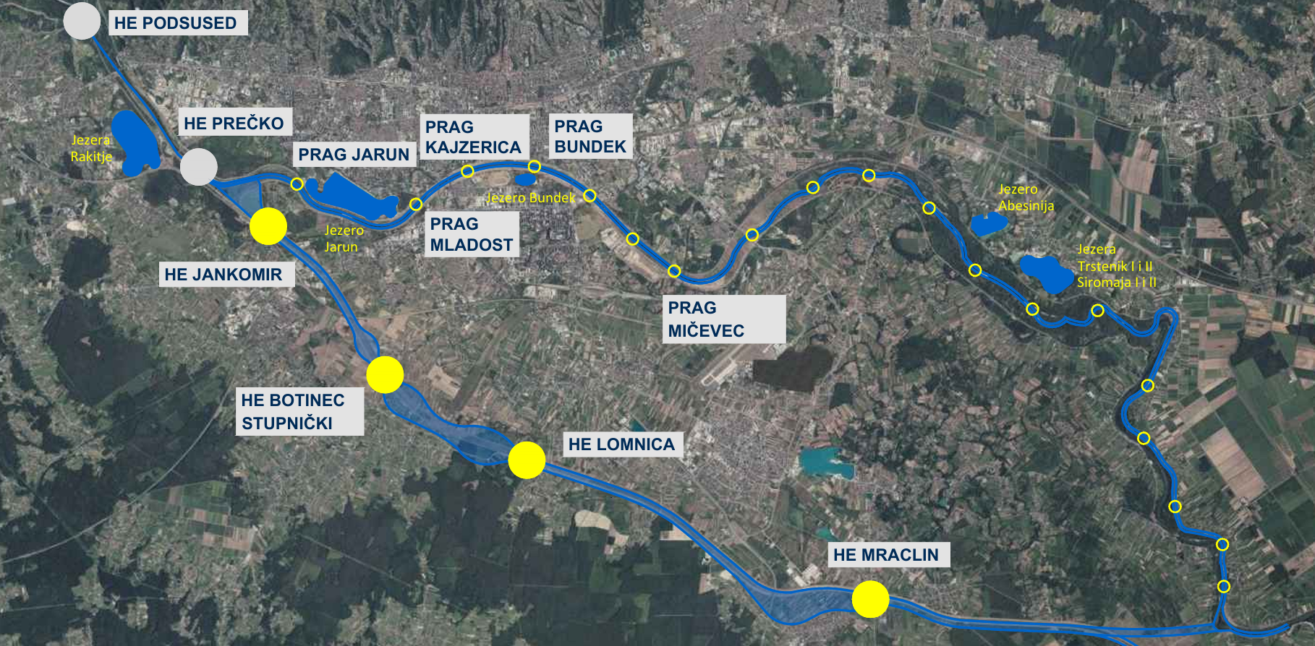
STRATEGIJA RAZVOJA –KONCEPT 2024.
Notes:
Koncept iz 2020. godine dorađen je 2024. godine na način da:
se grad Zagreb približi rijeci Savi izgradnjom pragova na rijeci (umjesto pregrada) kako bi se umirio tok i postigao efekt nizinske rijeke
Prelijevanjem vode preko pragova dolazi do aeriranja vode i poboljšanja njezine kvalitete čime se osiguravaju bolji uvjeti za život riblje zajednice, a poboljšanjem vodnog režima malih i srednjih voda pridonosi se očuvanju vodenih i močvarnih staništa
da se pozicije planiranih hidroelektrana pomaknu kako bi se omogućio održivi urbanistički razvoj prostora u neposrednoj blizini kanala Sava-Sava

Slide 4
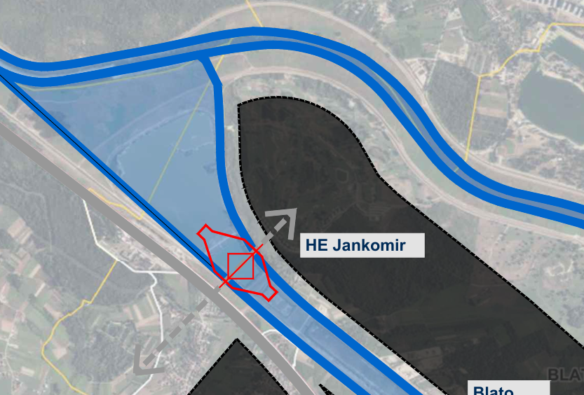
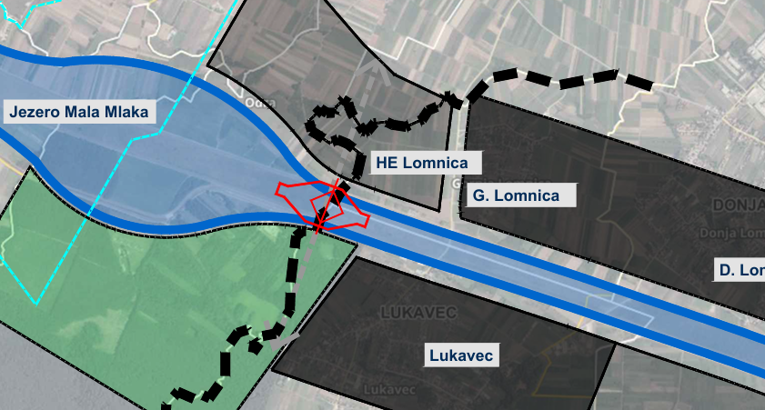
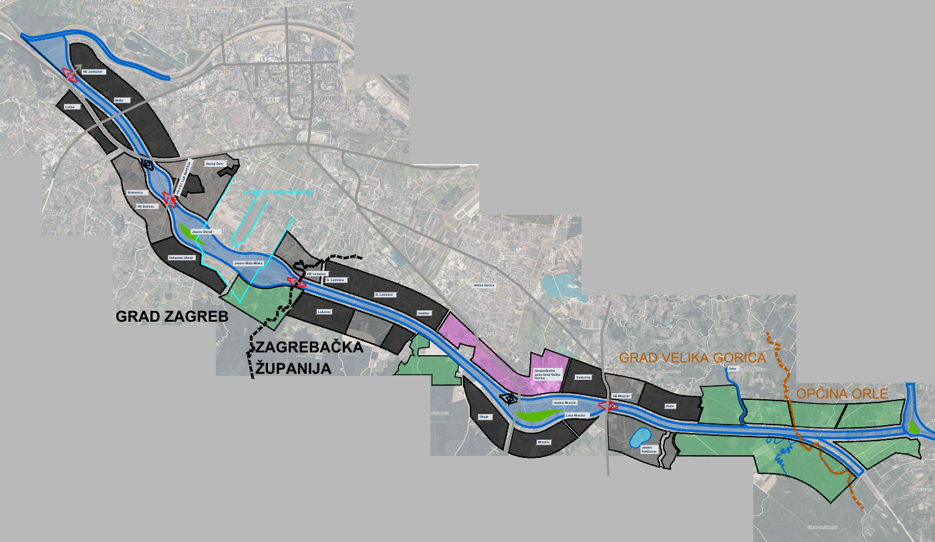
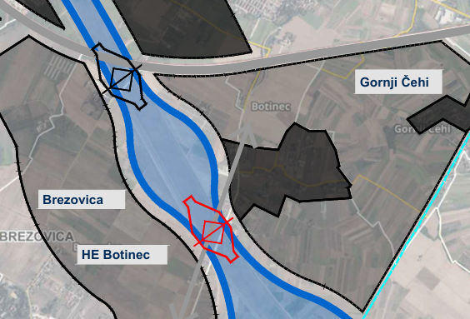
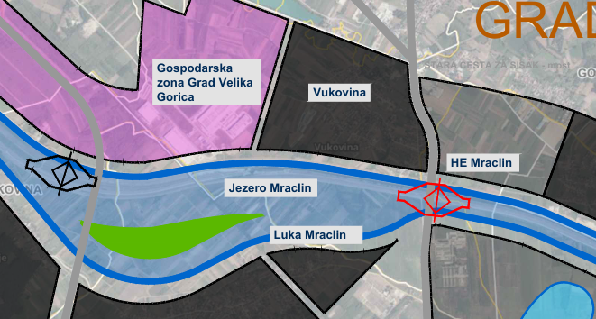
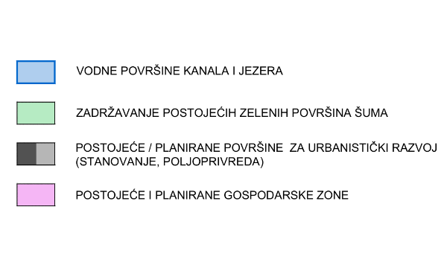
KONCEPT
KANAL SAVA – SAVA - 2024.
1
3
1
2
4
2
3
4
Notes:
Na ovom prikazu prikazan je detaljniji prikaz konceptulanog rješenja na kanalu Sava-Sava iz 2024. godine. Duž kanala Sava-Sava planirana su proširenja koja predstavljaju akumalacijska jezera.
Planirana jezera na kanalu Sava-Sava:
Malo jezero , Jezera Obrež i Mala Mlaka , Jezero Mraclin . Ukupna površina jezera površinom odgovara površini 10 Jaruna.
Akumulacijska jezera planirana su na prostoru na kojem nema postojeće izgradnje odnosno na površinama koje su u važećoj planskoj dokumentaciji označene kao površine na kojim je moguće širenje građevinskog područja (P3-OSTALO OBRADIVO TLO). To je bio glavni razlog pomicanja pozicija hidroeletrana (Botinec, Mraclin)
Površine crne boje uz kanal predstavljaju postojeća naselja (Blato, Lučko, Botinec, Lomnica, Mraclin itd.)
Površina ljubičaste boje predstavlja postojeću I planiranu gospodarsku zonu prema važećoj prostorno-planskoj dokumentaciji.
Površine svijetlo sive boje predstavljaju ovim konceptom planirane površine za održivi urbanistički razvoj.
U gornjem desnom kutu prikazane su pozicije planiranih hidroelektrana.
Prikaz 1 pozicija planirane hidroelektrana Jankomir
Prikaz 2 pozicija planirane hidroelektrana Botinec
Prikaz 3 pozicija planirane hidroelektrana Lomnica
Prikaz 4 pozicija planirane hidroelektrana Mraclin

Slide 5
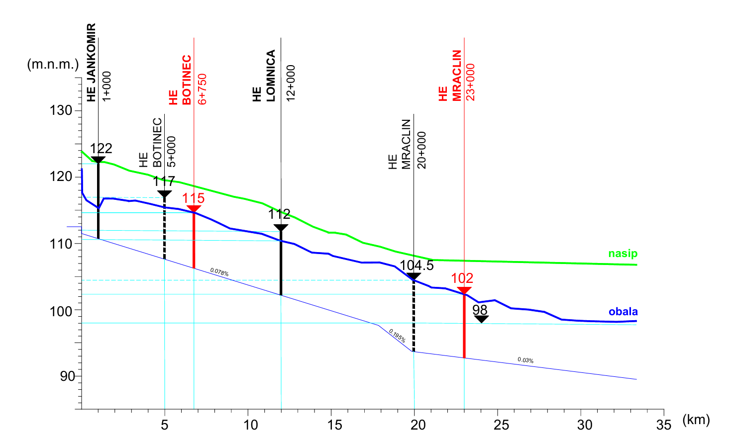
STRATEGIJA RAZVOJA
KANAL SAVA - SAVA 2024.
• HE Jankomir stac. 1+000 km / 7,0 m (4,5m)
• HE Botinec Stupnički stac. 7+000 km / 5,0 m
(HE Botinec Stupnički stac. 5+000 km / 6,5 m)
• HE Lomnica stac. 12+000 km / 8,0 m (5,0 m)
• HE Mraclin stac. 23+000 km / 4,0 m
(HE Mraclin stac. 20+000 km / 6,5 m)
Uzdužni presjek kanala Sava- Sava
Notes:
Na uzdužnom presjeku kanala Sava – Sava prikazani su pomaci pozicija hidroelektrana u svrhu formiranja akumulacijskih jezera.
Pozicija planirane hidroelektrane Botinec je pomaknuta za cca 2 km nizvodno.
Pozicija planirane hidroelektrane Mraclin je pomaknuta za 3 km nizvodno.

Slide 6
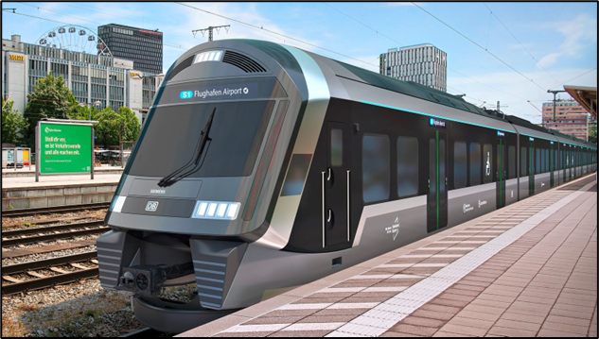
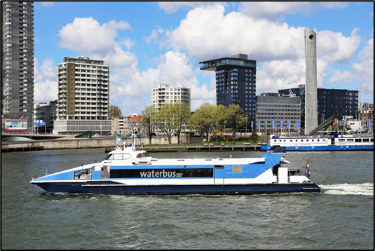
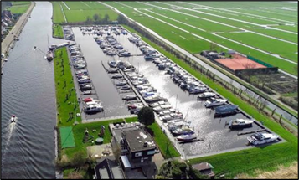
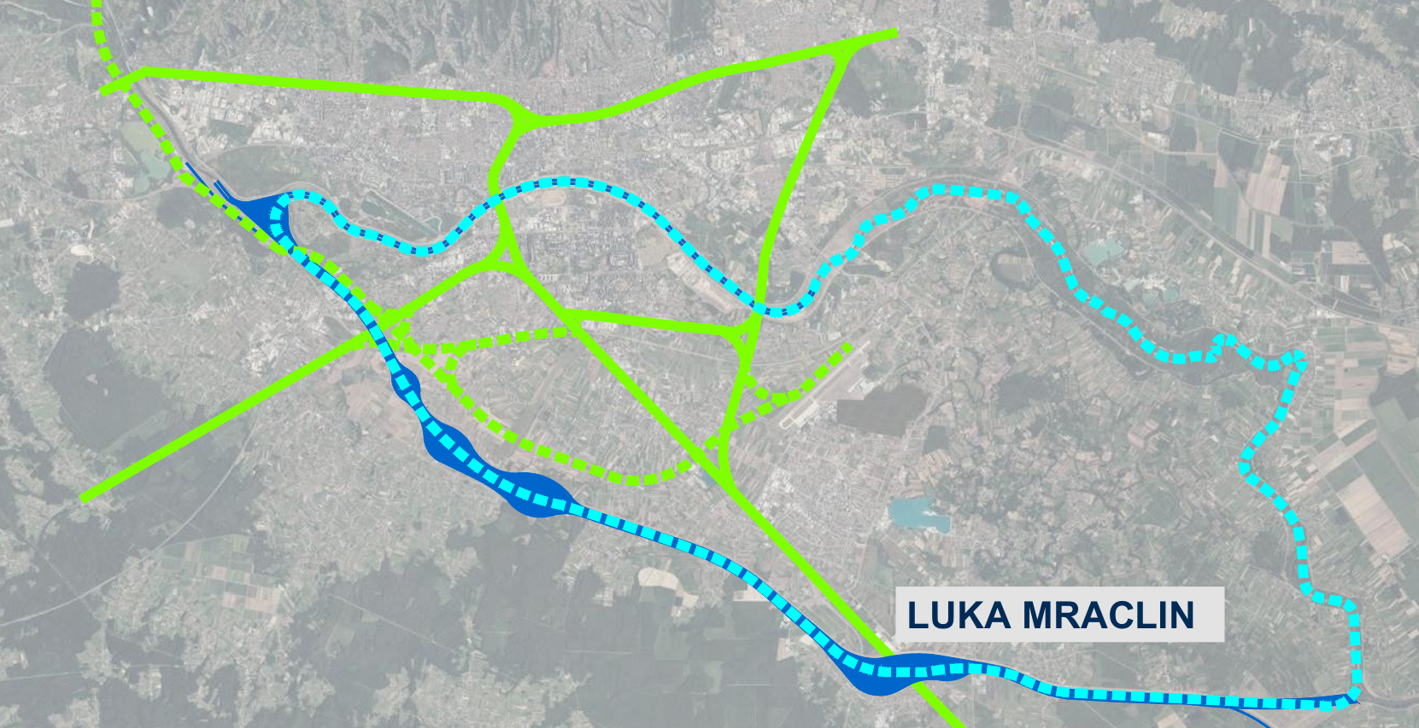
PROMETNA MREŽA
- ŽELJEZNIČKI PROMET
- RIJEČNI PROMET
Notes:
Sad kad smo napunili kanal vodom, a da bi omogućili urbanistički razvoj prostora uz kanal, važno je unaprijediti i modernizirati postojeću prometnu infrastrukturu.
Željeznička infrastruktura ključna je za povezivanje planiranog područja sa okolnim urbanim središtima (Zagreb, Velika Gorica).
Punom zelenom linijom prikazana je postojeća (izgrađena) željeznička mreža. U važećim prostono planskim dokumentima paralelno uz zagrebačku obilaznicu planirana je nova trasa željezničke pruge.
Ovim konceptom predlažemo novu trasu željezničke pruge paralelno sa kanalom u neposrednoj blizini, odnosno sjeverno od kanala Sava –Sava.
Puštanjem vode u kanal, otvara se mogućnost razvoja riječnog prometa. Vodenim putevima omogućava se transport stanovnika I turista.
Rijeka Sava je plovni put II. kategorije sa planiranom lokacijom riječne luke kod Rugvice koja gospodarstveno, ekonomski i položajno nije optimalna lokacija.
KONCEPTOM SE PLANIRA LUKA NAUTIČKOG TURIMA – LUKA MRACLIN (POGODNA LOKACIJA ZBOG SJECIŠTA POSTOJEĆE PROMETNE MREŽE ( ŽELJEZNIČKA pruga Zagreb -Sisak, AUTOCESTA A11, CESTA ZAGREB –SISAK)

Slide 7
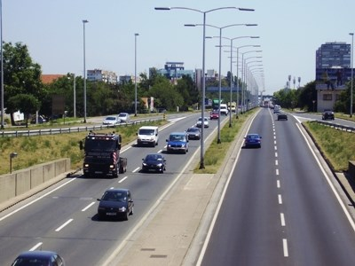
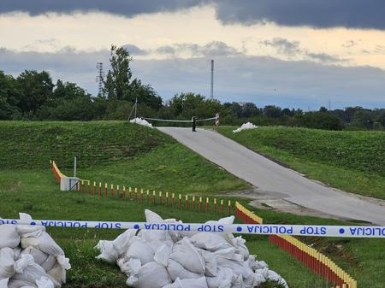
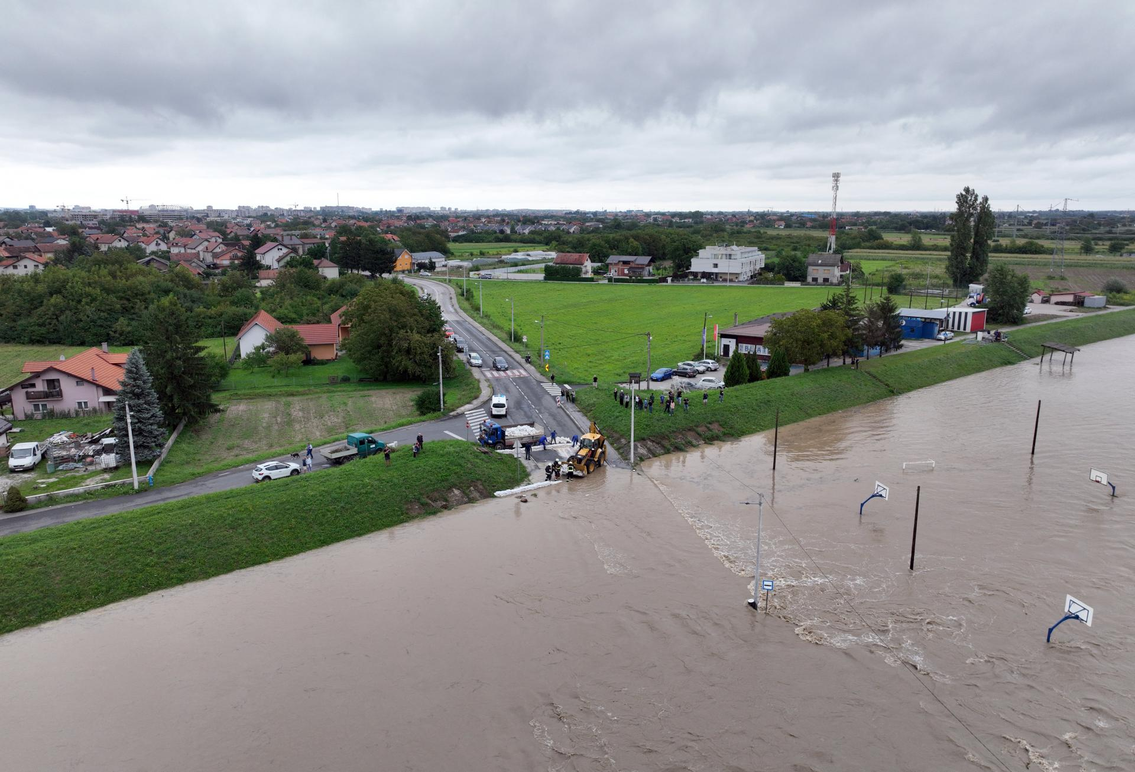
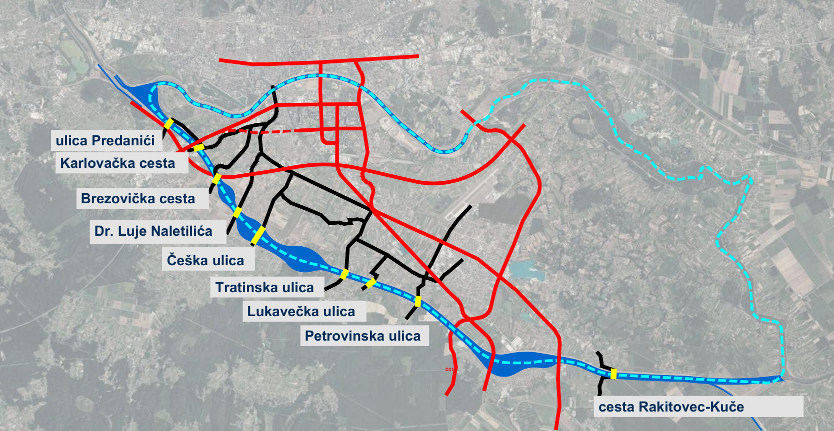
PROMETNA MREŽA
- CESTOVNI PROMET
Notes:
Na ovom slajdu punom crvenom I crnom linijom prikazana je postojeća prometna mreža razvrstanih i nerazvrstanih prometnica.
Žutom debelom linijom označeni su postojeći cestovni prijelazi preko kanala. Prijelazi su uglavnom izvedeni dnom korita kanala bez izvedenih mostova.
Puštanjem vode u kanal kod visokih kiša
cestovni prijelazi se zatvaraju zečjim nasipima.
Povezanost naselja na sjevernoj i južnoj strani kanala je prekinuta.
Sportska igrališta u kanalu uz Karlovačku cestu su potopljena i nisu u funkciji.

Slide 8
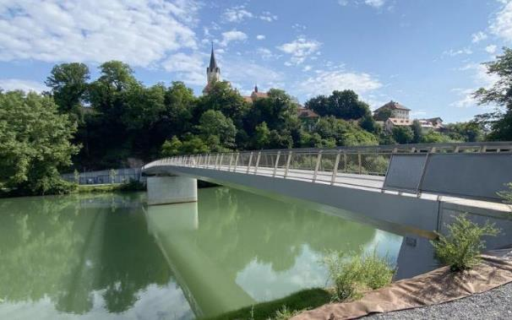
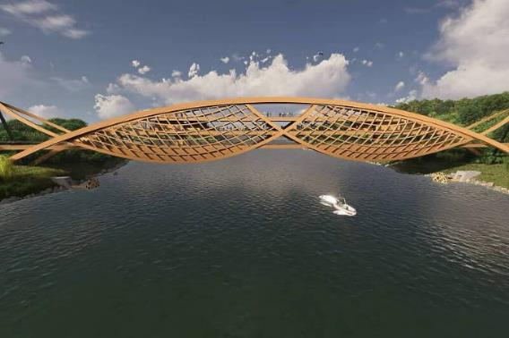
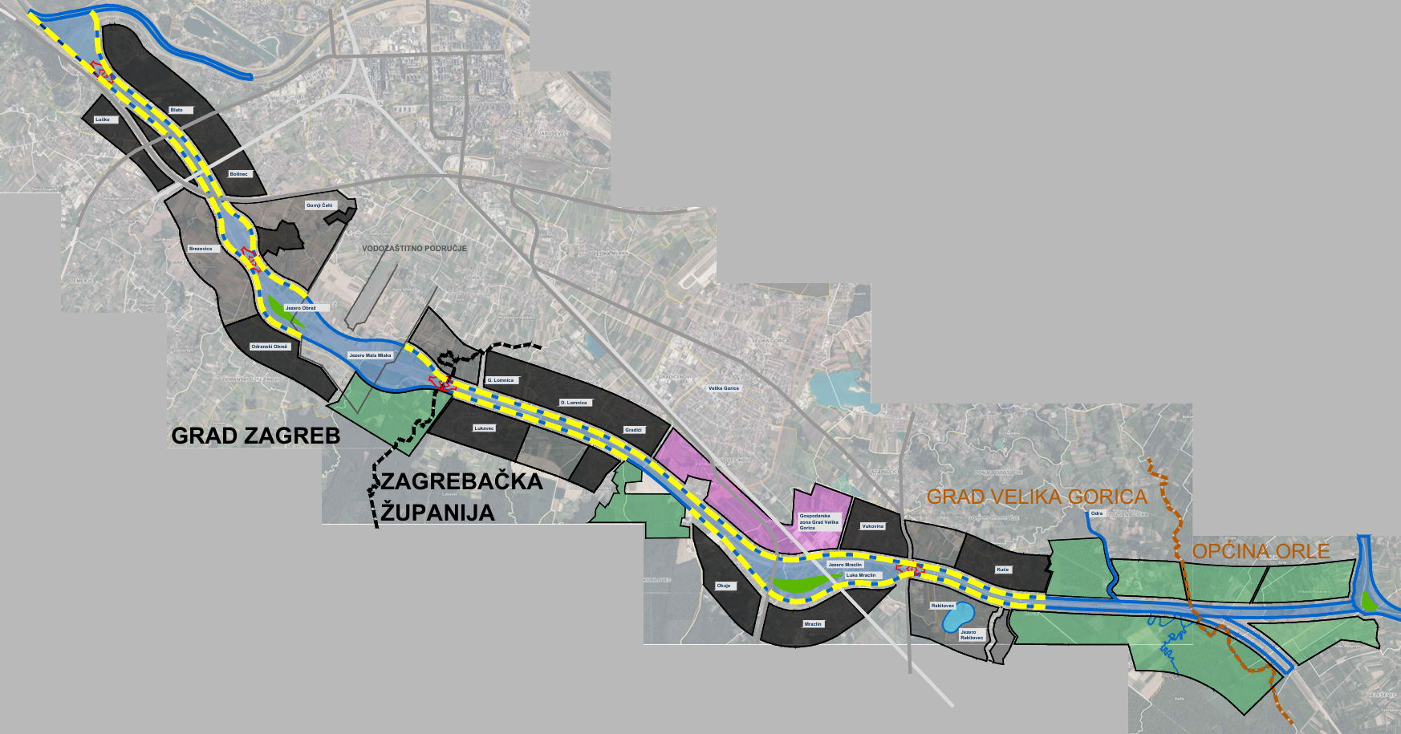
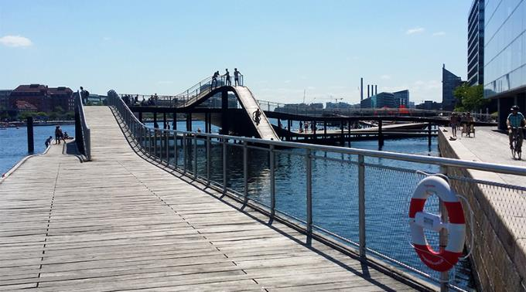
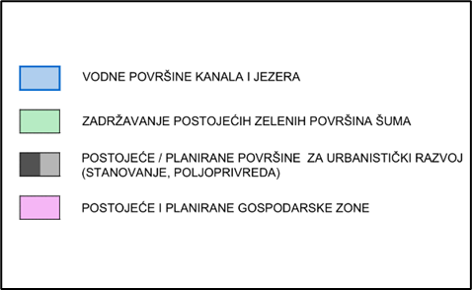
KONCEPT
KANAL SAVA –SAVA 2024.
Pješački most, Novo Mesto
Most preko ušća Mure
u Dravu
Waterfront, Kopenhagen
Notes:
Ovim konceptom na postojećim cestovnim prijelazima duž kanala a po potrebi i na novim lokacijama, planirana je izgradnja mostova kolnog i pješačkog karaktera. U gornjem desnom kutu prikaza dani su primjeri iz drugih europskih gradova (Pješački most, Novo Mesto, Slovenija; pješački most u Kopenhagnu , Danska)

Slide 9
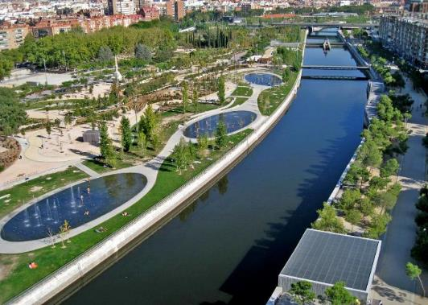
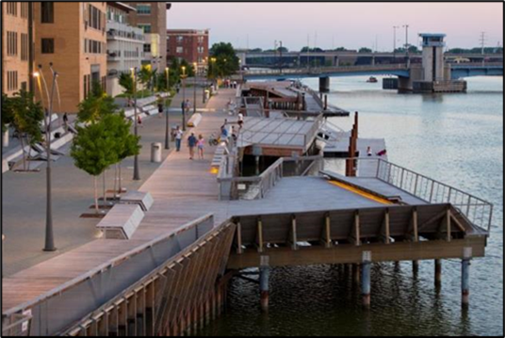
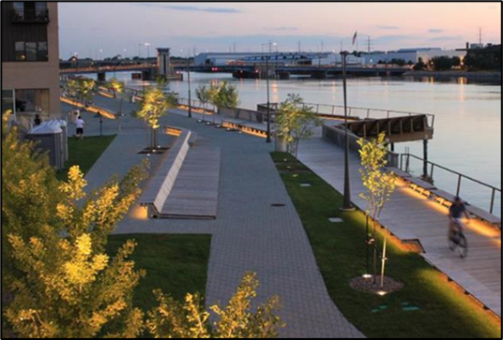
KONCEPT- KANAL SAVA –SAVA -2024
Madrid
Green Bay, Winsconsin
Green Bay, Winsconsin
Notes:
Uz planirani kanal i akumulacijska jezera planirano je uređenje obalnog pojasa u vidu zelenih površina, površina za odmor, sportsko-rekreacijskih površina, postavljanje biciklističkih I pješačkih staza, trgova, uređenje šetnica.

Slide 10
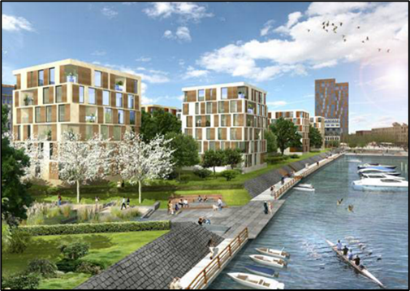
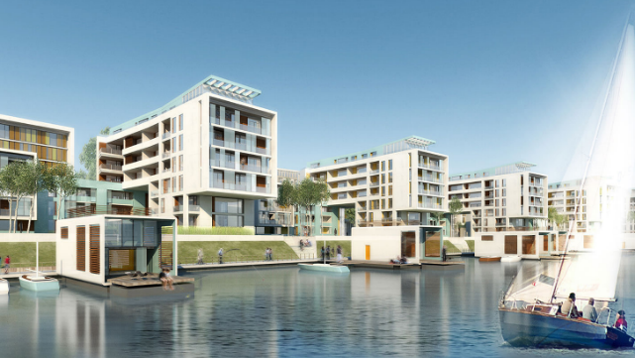
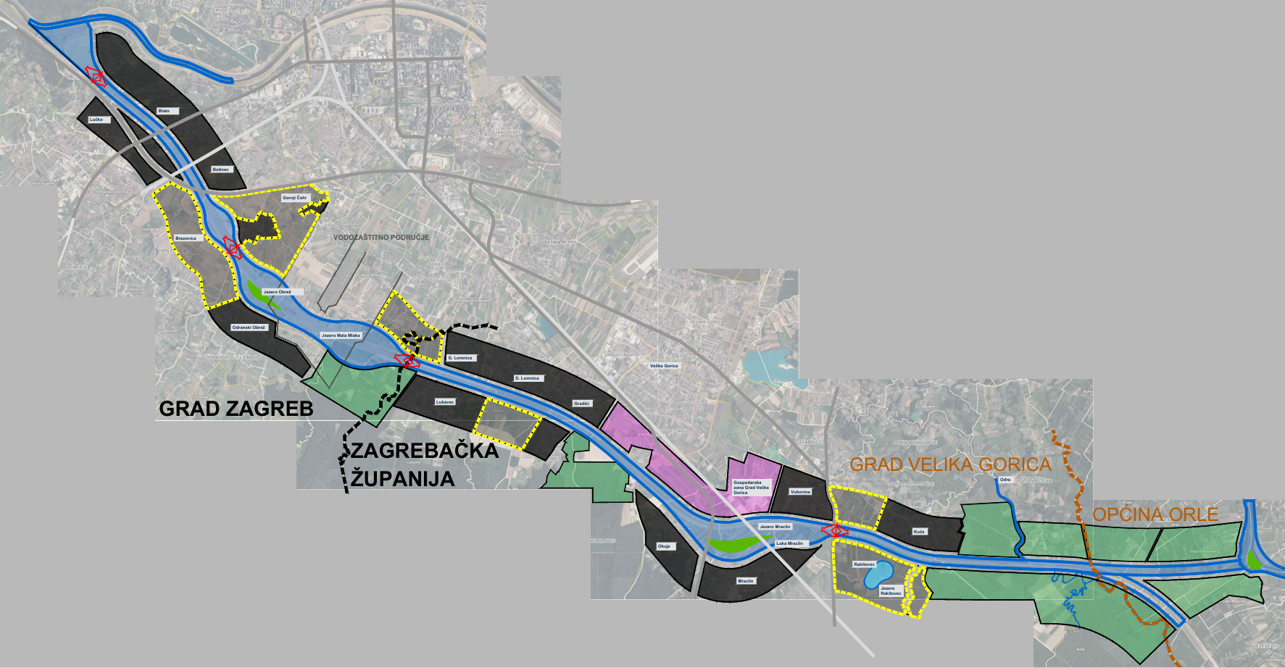
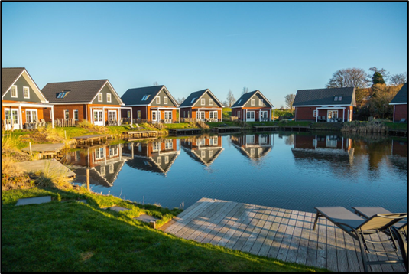
KONCEPT- KANAL SAVA –SAVA -2024
Offenbach na Majni
Beč, Austrija
Bungalow park, North Holland
Notes:
I na kraju, ono najbitnije , unaprijeđenjem postojećih i planiranjem novih površina javne namjene otvara se :(površine čije je korištenje namijenjeno svima I pod jednakim uvjetima -infrastruktura, pješačke staze , nerazvrstane ceste, biciklističke staze, trgovi, parkovne I zelene površine, rekreacijske površine )
Mogućnost prilagodbe, unaprjeđenja, razvoja postojećih naseljskih struktura
- Mogućnost formiranja novih stambenih naselja ukupne površine cca 1000 ha (Grad Velika gorica 32800 ha) –- stanovanje u blizini vode privlačno je zbog lijepih pejzaža, čistog zraka i rekreativnih mogućnosti.
povećanje tržište nekretnina I pristupačnost stanovanja /priuštivo stanovanje /održivo stanovanje/rezidencijalni razvoj

Slide 11
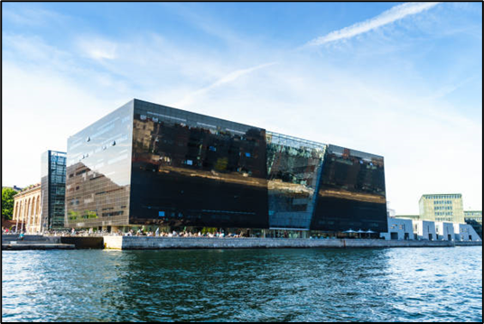
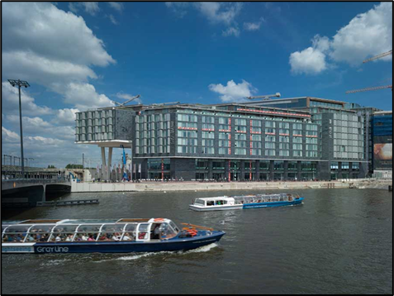
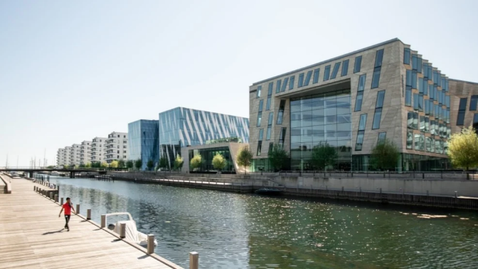
KONCEPT- KANAL SAVA –SAVA -2024
Waterfront, Kopenhagen
Mint hotel, Amsterdam
Harbour, Kopenhagen
Notes:
Na novim planiranim površinama duž kanala otvaraju se mogućnosti za gospodarski i turistički razvoj (gradnja javnih I društvenih sadržaja, razvoj poslovnih zona, gradnja hotela, poslovnih zgrada.
Za buduće uređenje prostora uz kanal Sava-Sava a koji se danas suburbano koristi raspisivali bi se arhitektonsko urbanistički natječaji.

Slide 12
03. TRAVANJ
2025
HVALA NA PAŽNJI
Zdravko Jurčec, dipl. ing. građ.
Ivana Kralj, mag.ing.prosp.arch.
Jelena Luketa Knez, dipl.ing.arh.
ZAGREB, 03.04.2025.
KONCEPT BUDUĆEG RAZVOJA GRADA ZAGREBA I OKOLICE UZ RIJEKU SAVU I KANAL SAVA-SAVA
Jurcon Projekt
Notes:
Hvala na pažnji!

